Slide 1
«ЗДЕСЬ СТАРИНА ПЕРЕМЕШАЛАСЬ С НОВЬЮ, КАК ПЫЛКИЙ УМ С ПОЭЗИЕЙ ДУШИ»
МУНИЦИПАЛЬНОЕ ОБЩЕОБРАЗОВАТЕЛЬНОЕ БЮДЖЕТНОЕ УЧРЕЖДЕНИЕ
«СРЕДНЯЯ ШКОЛА №2»
ЛЮБИМЫЕ МЕСТА ПОЭТА Л.А.НИКОЛАЕВОЙ
В Г. ГАВРИЛОВ-ЯМ
(ПО МАТЕРИАЛАМ СТИХОТВОРЕНИЙ)
Авторы проекта:
ученицы 11 класса
Бахирова Омина Шавкатовна,
Новикова Даяна Ренатовна,
Панова Алина Фёдоровна,
Ширшина Анастасия Евгеньевна
Руководитель проекта:
Новикова Ирина Анатольевна , учитель русского языка и литературы
г. Гаврилов-Ям
2018

Slide 2
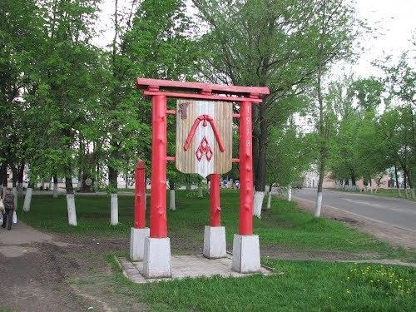
Районный городок, моя Жар-птица,
С гурьбою деревенек по краям.
Повсюду вижу родственные лица.
Как музыка звучит Гаврилов – Ям!
Л.А. Николаева

Slide 3
Проблема исследования: возможно ли с помощью стихотворений поэта определить и восстановить его любимые места, если в реальности они не сохранились в прежнем виде. Любимые места Людмилы Николаевой со временем изменились, а многих мест и вовсе уже не существует (например, дом на ул. Урицкого сгорел, на этом месте расположена новостройка).
Предмет исследования: стихотворения гаврилов-ямской поэтессы Людмилы Алексеевны Николаевой.
Объектная область: литературное краеведение.

Slide 4
Объект исследования: жизнь и творчество Людмилы Алексеевны Николаевой.
Цель: исследование стихотворений Людмилы Алексеевны Николаевой и воссоздание по ним любимых мест поэтессы в городе Гаврилов-Ям.

Slide 5
Задачи:
Изучить автобиографию Людмилы Алексеевны Николаевой.
Изучить литературу по данной теме.
Отобрать для исследования и анализа стихотворения Л. А. Николаевой о городе Гаврилов-Ям, о любимых местах поэтессы в родном городе.
Воссоздать с помощью стихотворений любимые места Л. А. Николаевой, даже если они не сохранились в реальности в прежнем виде.

Slide 6
Задачи:
Взять интервью у сестры поэтессы Надежды Алексеевны Николаевой, проконсультироваться по интересующей нас проблеме.
Воспроизвести образ любимых мест поэтессы в нашем городе, в которых любила бывать Людмила Николаева, с помощью рисунков и фотографий, если стихотворные тексты будут недостаточно информативны.
Обобщить полученные данные, сделать вывод.

Slide 7
Гипотеза: по стихотворениям поэта можно определить и воссоздать его любимые места, даже если в реальности они не сохранились в прежнем виде.
Методы исследования: анализ, эксперимент, интервьюирование, анкетирование, консультации, обобщение, работы с литературой.
Новизна работы: в статьях, посвящённых творчеству Л.А. Николаевой, лишь в общих чертах рассматривается тема данного проекта, в них в основном говорится о любви поэтессы к городу Гаврилов-Ям, а вот отдельно о любимых местах Людмилы Алексеевны в нашем городе лишь упоминается. В своей работе мы попытались определить эти места и воссоздать их по стихотворениям поэтессы.

Slide 8
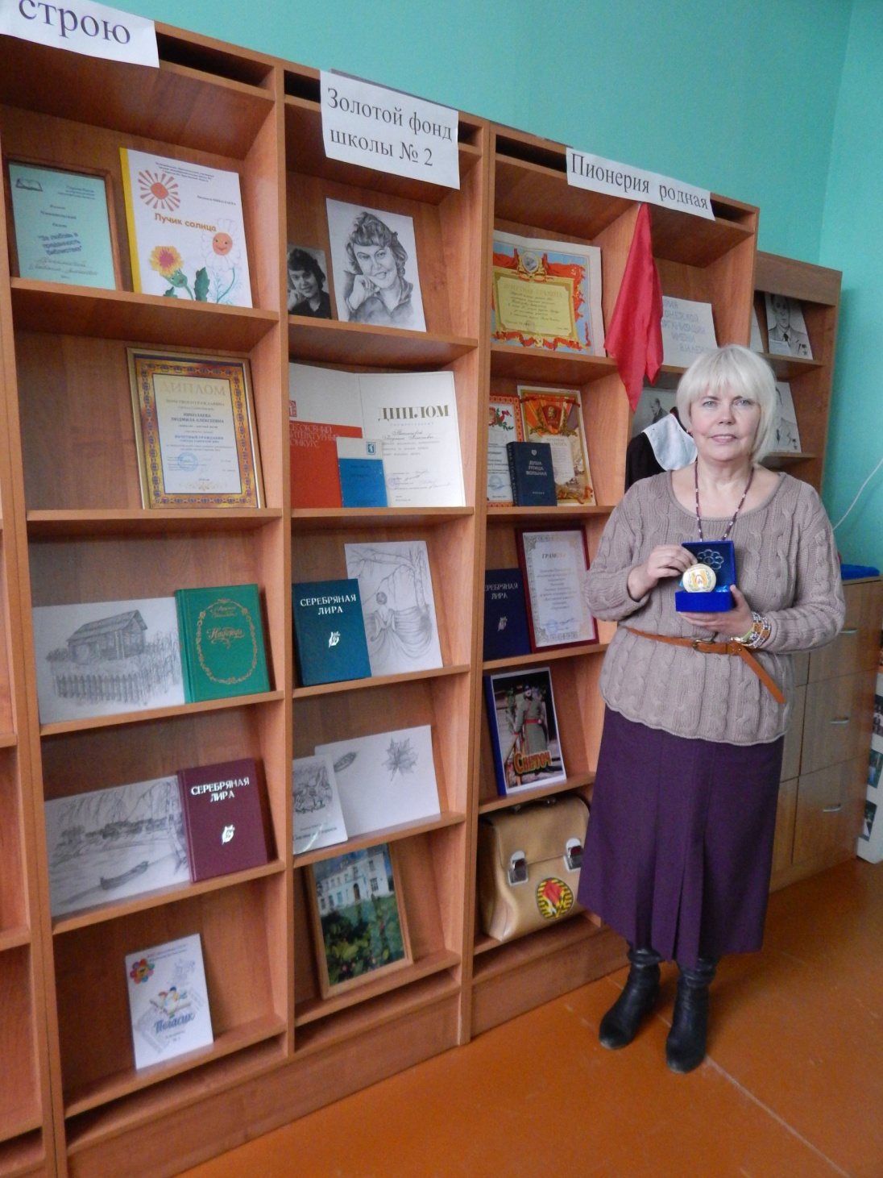
Практическая значимость:
Результаты данной исследовательской работы можно представить при проведении предметных недель, готовый материал предоставить в школьный музей «Наследие», выступить на встрече с гаврилов-ямскими поэтами.

Slide 9
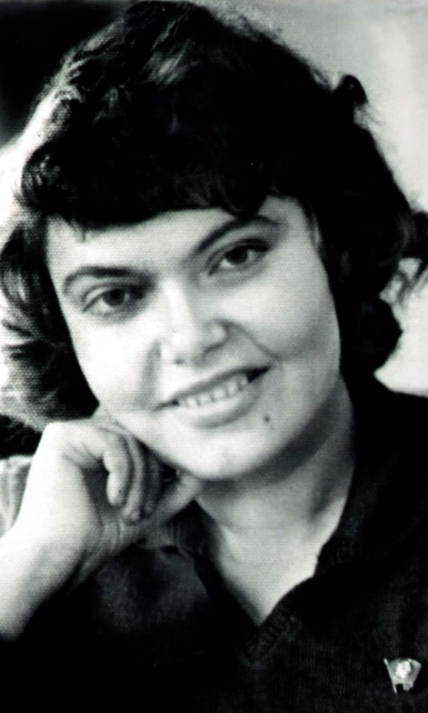
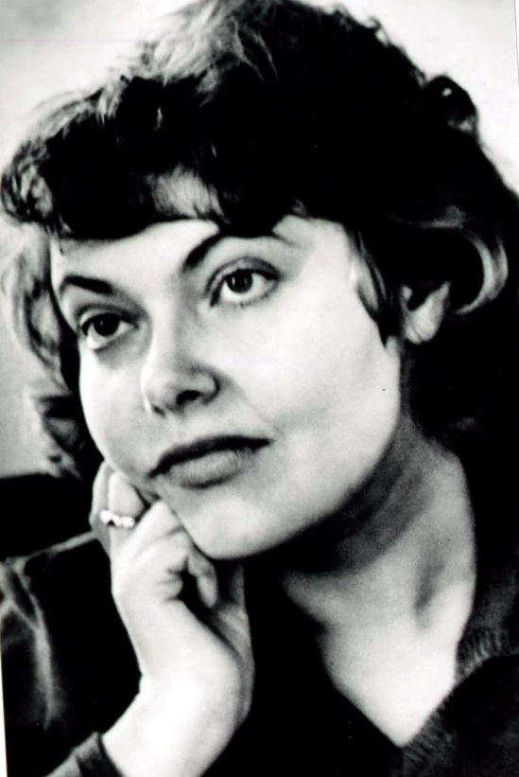
Фотограф Г. М. Акимов

Slide 10
Биография Л.А. Николаевой
Поэтесса была влюблена в наш город Гаврилов-Ям: в парк, в речку Которосль. Людмила Алексеевна восхищалась природой малой родины. Поэтический язык её стихотворений очень богат средствами художественной выразительности. Метафоры, эпитеты, олицетворения помогут нам представить любимые места поэта.
Копию с фотографии Л. А. Николаевой, выполненную фотографом Г. М. Акимовым, сделала ученица 10 класса МОБУ СШ №2 Анастасия Ширшина

Slide 11
Результаты анкетирования:
В целом, любимые места совпадают у всех жителей нашего города, независимо от возраста анкетируемых, но у молодёжи появились и свои новые любимые места.
Анкетирование показало, что с творчеством Л.А. Николаевой ученики нашей школы с 6 по 11 класс знакомы, следовательно, её стихи пользуются популярностью у читателей и близки им. Учителя знают творчество Людмилы Николаевой лучше, могут прочитать целые стихотворения или отрывки из них наизусть, среди учащихся таких знатоков творчества поэтессы значительно меньше.

Slide 12
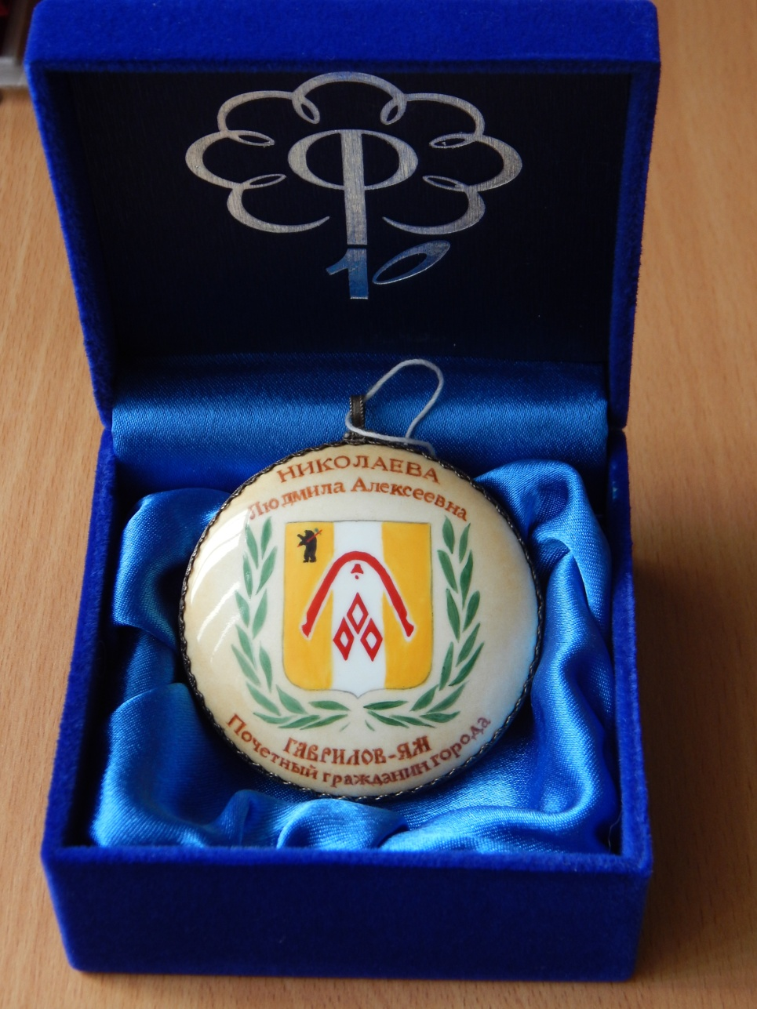
Результаты анкетирования:
Анкетируемые, независимо от возраста, являются активными читателями многих гаврилов-ямских поэтов. Самое популярное стихотворение – «Гаврилов-Ям» поэтессы Л. А. Николаевой.
Многие анкетируемых считают, что по стихотворениям о городе Гаврилов-Ям можно точно определить место, которое описано поэтом, но значительная часть - сомневаются в этом.
Творчество Л. А. Николаевой очень популярно среди жителей Гаврилов-Яма, любимо ими. Интерес к стихотворениям местной поэтессы огромный.

Slide 13
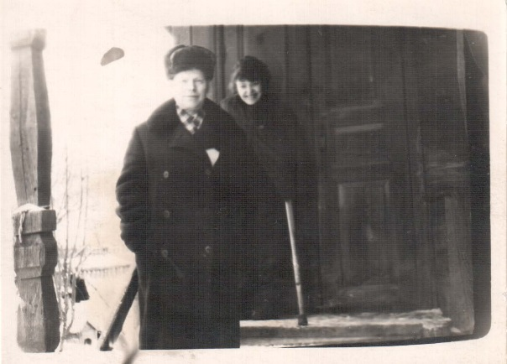
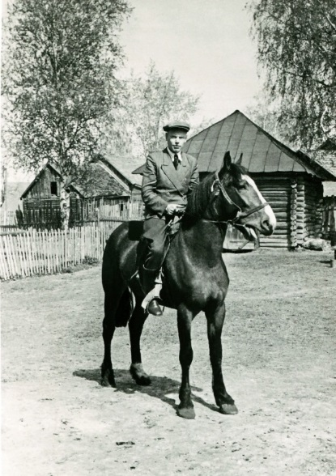
Описание дома
«Дом деревянный, с трубой, с резными кружевными наличниками, тесовым крылечком рядом с рекой Которосль, около дома сад, перед домом пять берёзок».
Л.А. Николаева с отцом А.В. Николаевым на крыльце дома ул. Урицкого, д.6
Фото из семейного архива Н.А.Николаевой (сестры Л.А.Николаевой) 1967 г.
Отец Л.А.Николаевой рядом с домом на ул. Урицкого.
Фото из семейного архива Н.А.Николаевой (сестры Л.А.Николаевой) 1951 г.

Slide 14
Новостройка на месте родного дома семьи Николаевых на ул. Урицкого.
Фото ученицы 10 класса МОБУ СШ №2 Пановой Алины. 2017 г.

Slide 15
Создание эскиза дома

Slide 16
Рис. ученицы 10 класса МОБУ СШ №2,
Ширшина Анастасия. 2017 г.

Slide 17
Вывод: только по стихам поэта воссоздать родной дом Николаевых на улице Урицкого нам бы не удалось без фотографий прошлых лет и без консультаций очевидцев. Очень помогли средства художественной выразительности, которые использует Людмила Алексеевна при описании родного дома и территории около него. Воссоздать реалии прошлых лет, которых уже не существует, по творчеству поэта можно только приблизительно, для точного воспроизведения необходимо знать её биографию, прочитать литературу о поэте, пообщаться с очевидцами, отыскать фотографии.

Slide 18
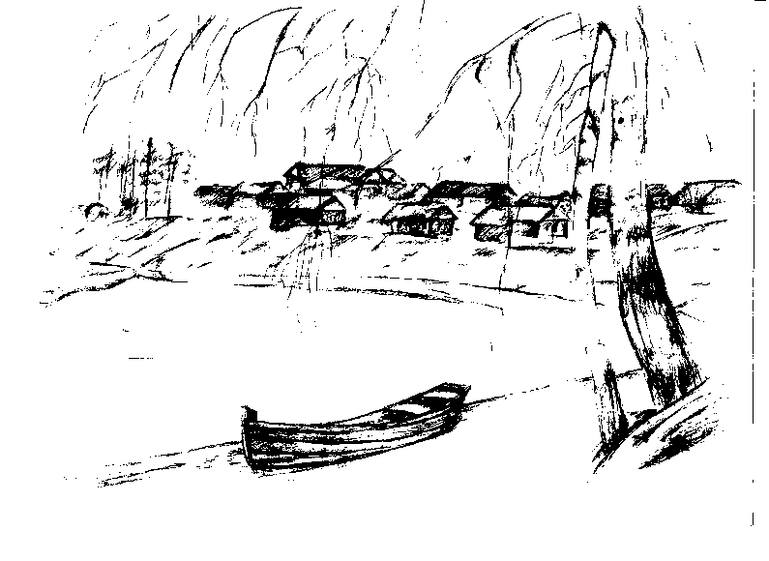
Любимое место Людмилы Алексеевны Николаевой на берегу реки Которосль
«Речка Которосль рядом с домом Николаевых, на берегу сосны, берёзы, удобное место для рыбной ловли, есть пляж для «малышни». Людмила Алексеевна часто ходила одной и той же дорогой на берег реки».
Берег реки Которосль
Рис. ученицы 10 класса МОБУ СШ №2
Ширшиной Анастасии

Slide 19
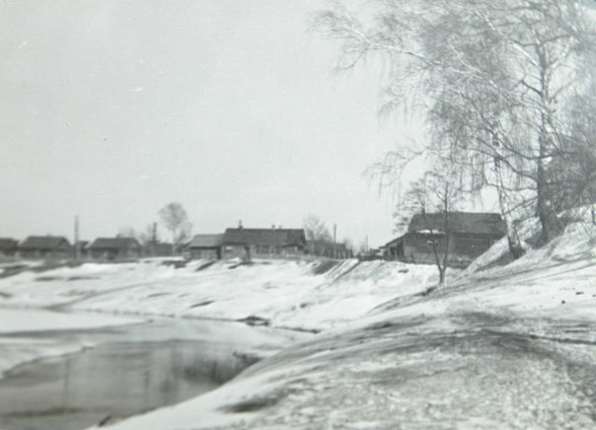
Любимое место Людмилы Алексеевны Николаевой на берегу реки Которосль
Берег реки Которосль 70-80 гг. в районе ул. Урицкого.
Фото из семейного архива А.Г.Акимова

Slide 20
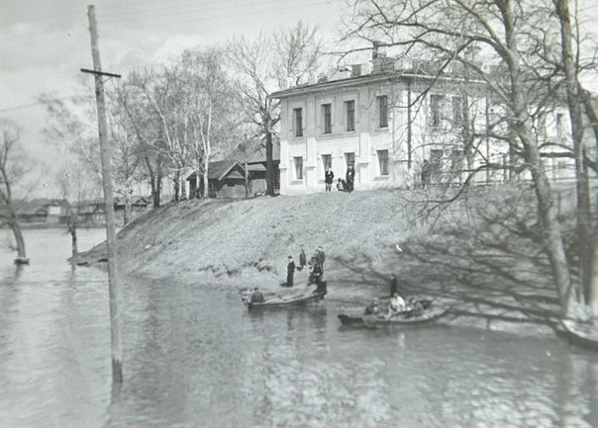
Берег реки Которосль 70-80 гг. в районе ул. Урицкого.
Фото из семейного архива А.Г.Акимова

Slide 21
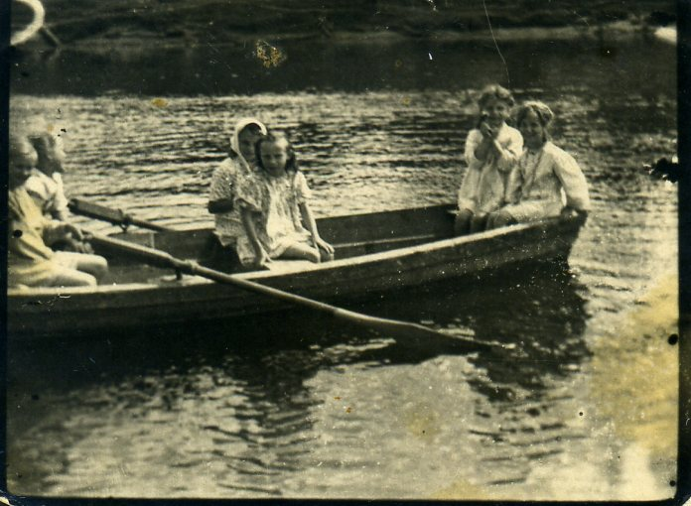
Берег реки Которосль 70-80 годы в районе ул. Урицкого. Катание на лодках.
Фото их семейного архива Е.А.Сергеевой (Ведерниковой)

Slide 22
Современный вид берега реки Которосль в районе ул. Урицкого. Фото ученицы 10 класса МОБУ СШ №2 Пановой Алины.2017 г.

Slide 23
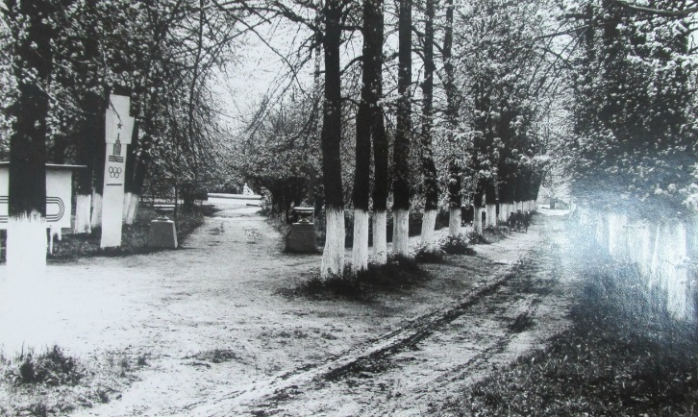
Гаврилов-ямский городской парк – любимое место Л.А. Николаевой
Фото прошлых лет. Городской парк. Из архива краеведческого музея.

Slide 24
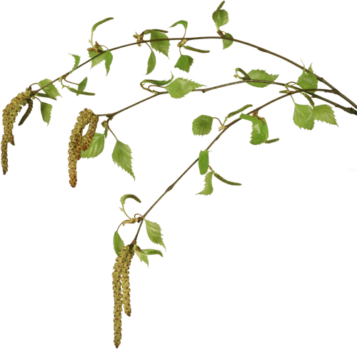
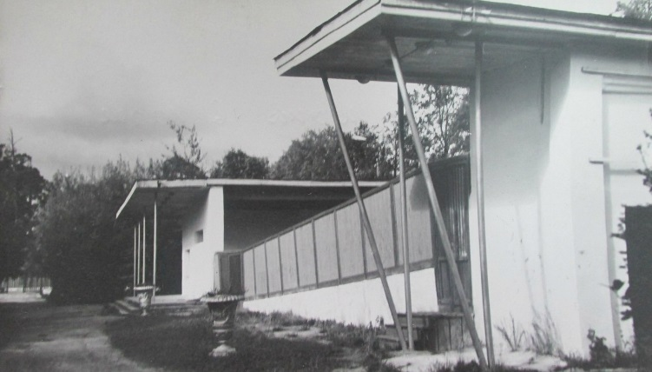
Карусели. Городской парк 1968 год.
Фото из архива Т.Сидоровой.
Летний кинотеатр. Городской парк. Фото из архива краеведческого музея
г. Гаврилов-Ям.

Slide 25
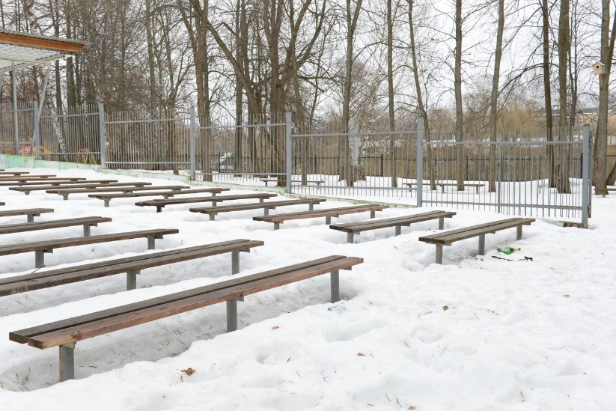
Современный вид городского парка.
Фото ученицы 10 класса МОБУ СШ №2 Пановой Алины. 2017 г.

Slide 26
Вывод: Городской парк - это любимое место Л.А. Николаевой. Об этом мы узнали из интервью с сестрой поэтессы Н. А. Николаевой. В стихотворениях практически невозможно угадать именно этот парк.

Slide 27
Заключение
По стихам поэта можно определить его любимые места, а вот воссоздать реалии, которые очень изменились или уже не существуют, можно только приблизительно. Наша гипотеза подтвердилась не полностью, но работа над данным проектом в корне изменила наше отношение к творчеству поэта, к анализу стихотворений. Поэзия тесно связана с жизнью, с другими видами искусства, чтобы глубоко понять произведение, оценить его, необходимо его всесторонне изучить.

Slide 28
Подготовка к экскурсии

Slide 29
1. Попробовать воссоздать дом семьи Николаевых на улице Некрасова. 2 Доработать проект книги Л. А. Николаевой под творческим названием «Жар-птица», посвящённый любимым местам Л. А. Николаевой в городе Гаврилов-Ям. 3. Напечатать книгу «Жар-птица»
Перспективы дальнейшего исследования:
Рис. ученицы МОБУ СШ №2 Ширшиной Анастасии
с

Slide 30
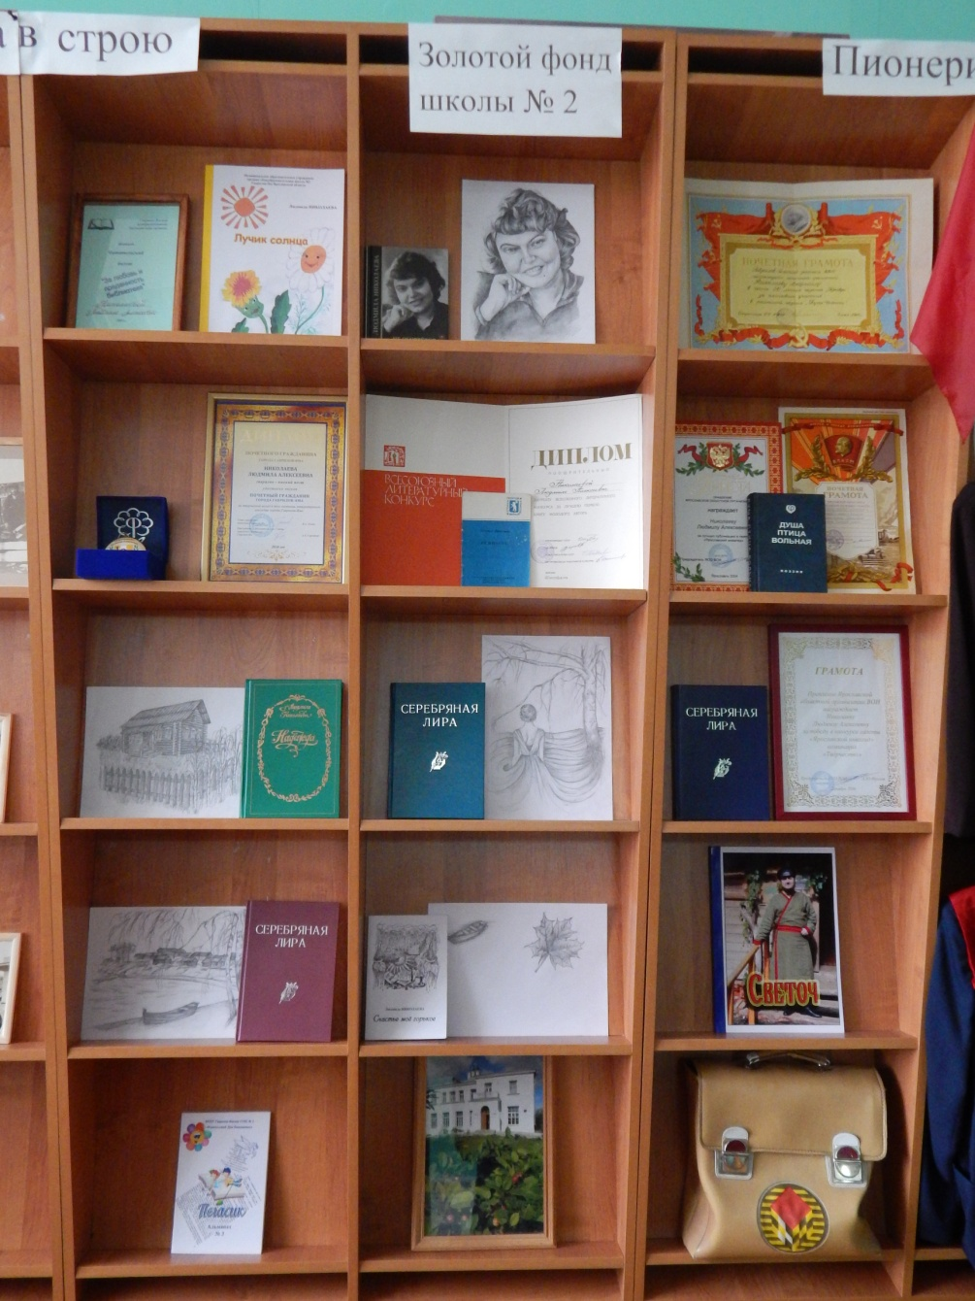
Назначение работы
Наша исследовательская работа может быть полезна и интересна учащимся школ, которые увлекаются литературой и краеведением, а также всем, кто интересуется творчеством гаврилов-ямских поэтов, в частности творчеством Л. А. Николаевой.

Slide 31
Список литературы
Нежность. - Ярославль: Верхневолжское книжное издательство, 1977.
Надежда. - Ярославль: Аверс Плюс, 2009.
Счастье моё горькое. - Фурманов: Издательский дом Николаевых, 2015.
Лучик солнца. - Фурманов: Издательский дом Николаевых, 2015.
Весёлый дождь. - Фурманов: Издательский дом Николаевых, 2016.

Slide 32
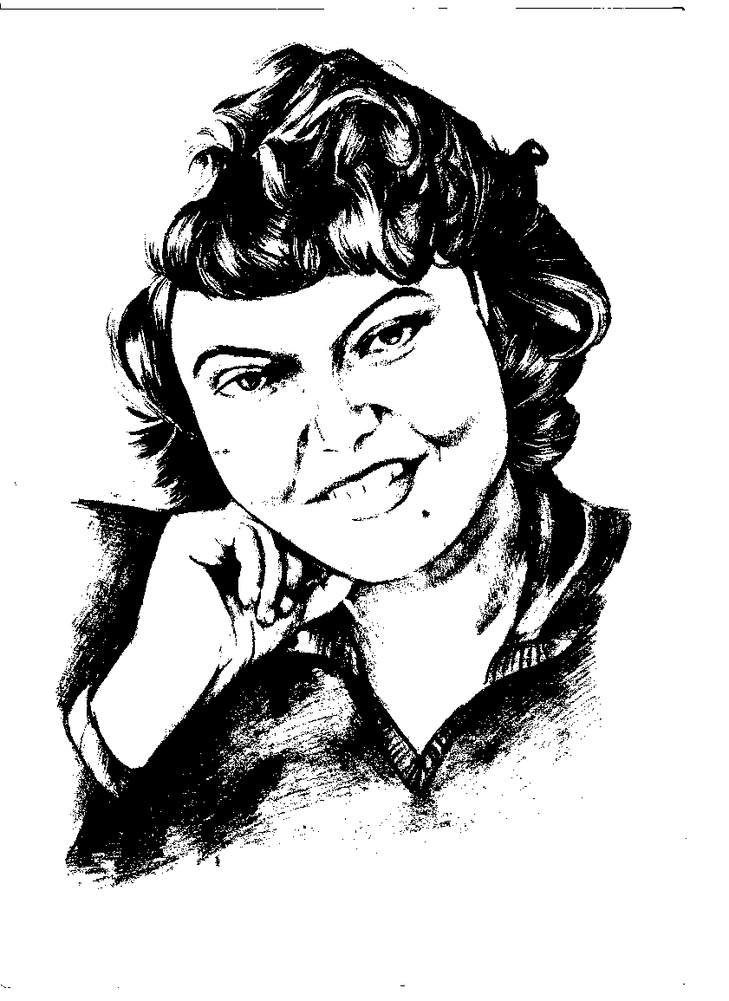
Спасибо за внимание!

